Slide 1
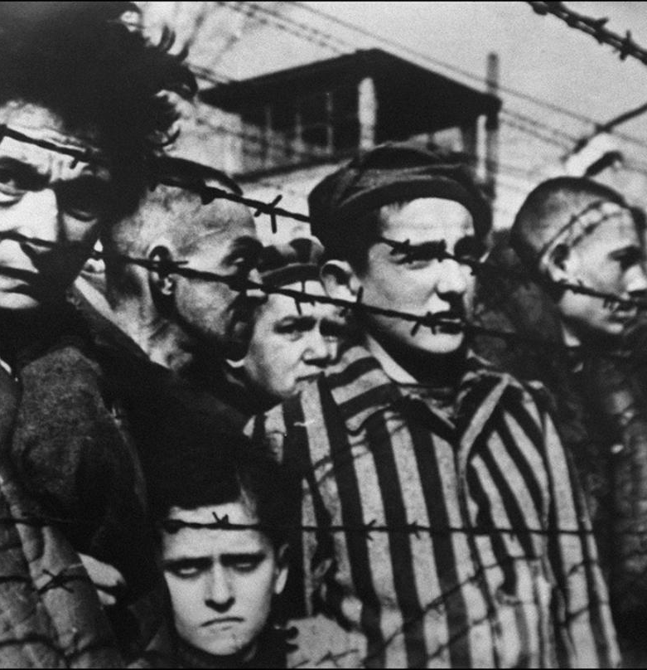
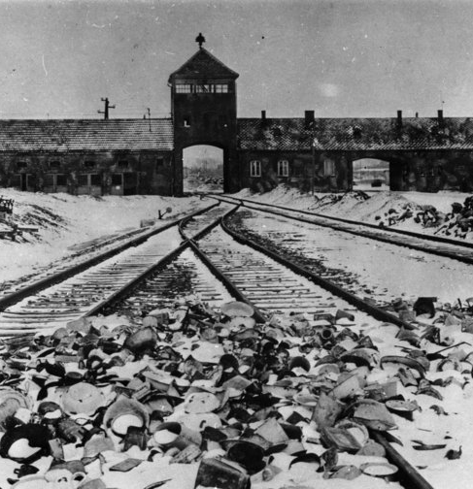
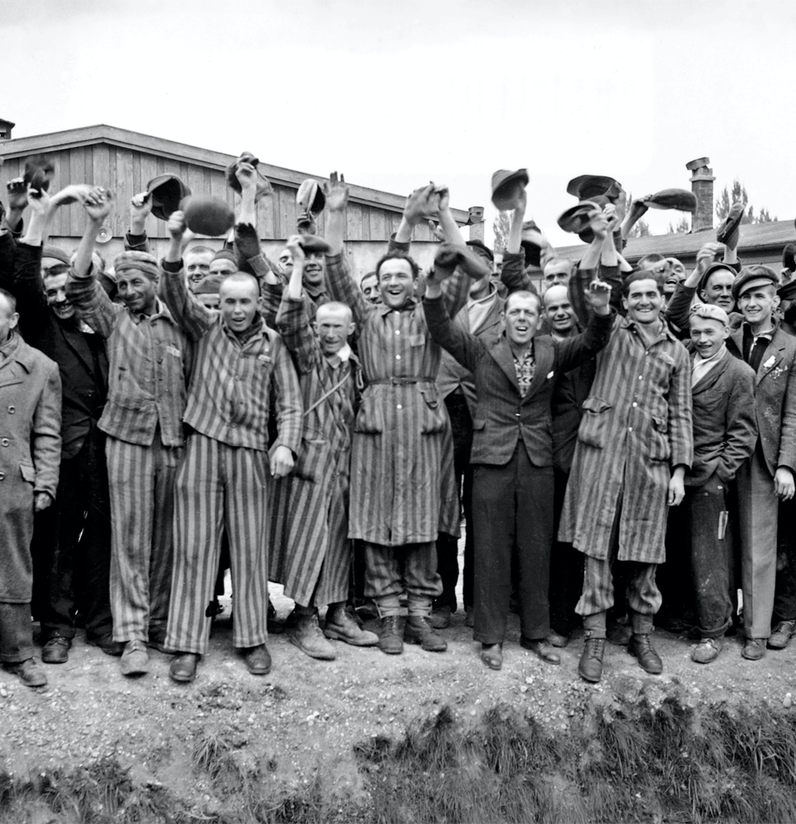
Förintelsen
Vad är det och hur kunde det ske?

Slide 2
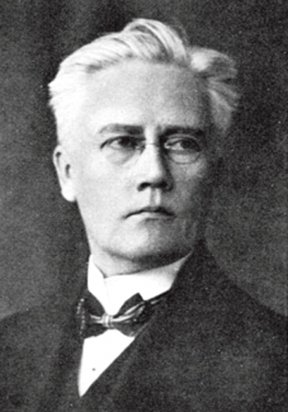
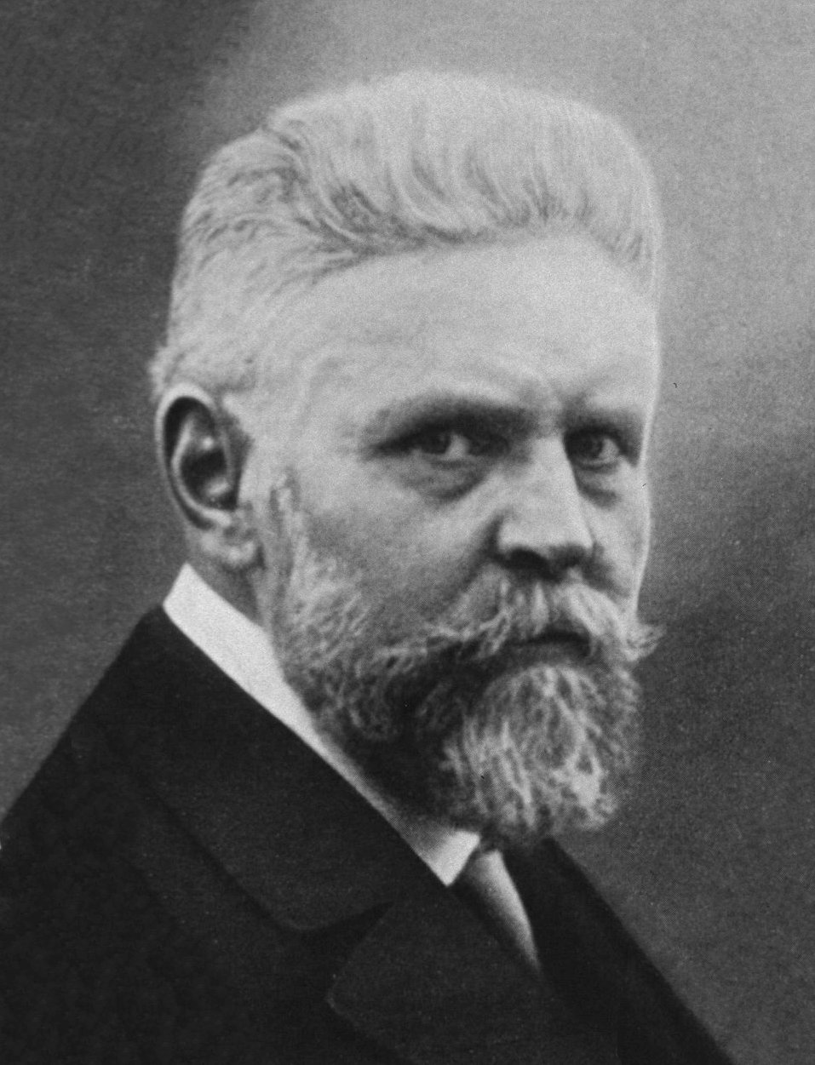
Bakgrund till Förintelsen
Hermann Lundborg
Europa har genom historien präglats av antisemitism (hat mot judar)
I och med socialdarwinismen introduceras rasbiologin och tankar och rashygien (influenser från till exempel Amerika och Sverige)
Nazisternas maktövertagande i Tyskland 1933
Nazisternas antisemitistiska politisk som stegvis tog ifrån judar deras rättigheter och värdighet
Alfred Ploetz

Slide 3
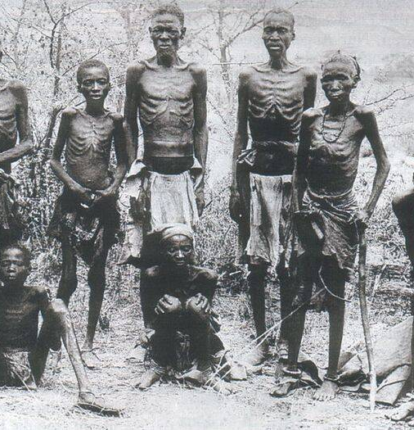
Bakgrund till Förintelsen fort.
Tyskland hade upprättat koncentrationsläger redan under imperialismen i nuvarande Namibia – Shark Island
Nürnberglagarna – De första antisemitistiska lagar i Tyskland (1935)
Kristallnatten 1938 – Pogromer (upplopp mot judar i flera tyska städer)
Eutanasiprogrammet – Aktion T4 – Nazisterna beordrade att människor med funktionsnedsättning och psykiska sjukdomar på sjukhus skulle avrättas – Argument kring rashygien, hat mot svaghet

Slide 4
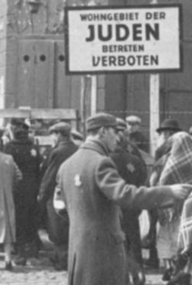
Tyskland går in i Polen och börjar skapa ghetton
I och med Tyskland intåg i Polen börjar man upprätta ghetton – Ett specifikt område där enbart judar bodde under fruktansvärda förhållanden
Trångbebott och sjukdomar sprids snabbt – Ingen tillgång till läkare eller medicin

Slide 5
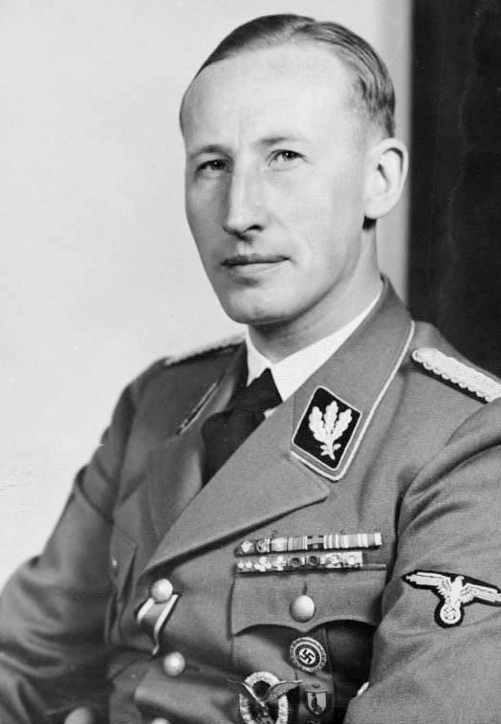
Koncentrationsläger och förintelseläger
Koncentrationsläger – Samla personer som uppfattas utgöra ett hot mot regimen eller nationen – funnits i massor länder: Sovjet, Spanien, Japan, Kina
Förintelseläger – Ett läger vars enda mål är att mörda människor – Unikt för Förintelsen
Tyskland inrättade koncentrationsläger från maktövertagandet 1933 – de sista övergavs av Tyskland 1945
Wannseekonferensen 1942 – Man planerar hur man logistiskt ska kunna genomföra den slutgiltiga lösningen
Tyskland inrättade förintelseläger från 1941 – Operation Reinhard – Den slutgiltiga lösningen – Alla judar skulle dödas
Reinhard Heydrich – En av hjärnorna bakom Förintelsen

Slide 6
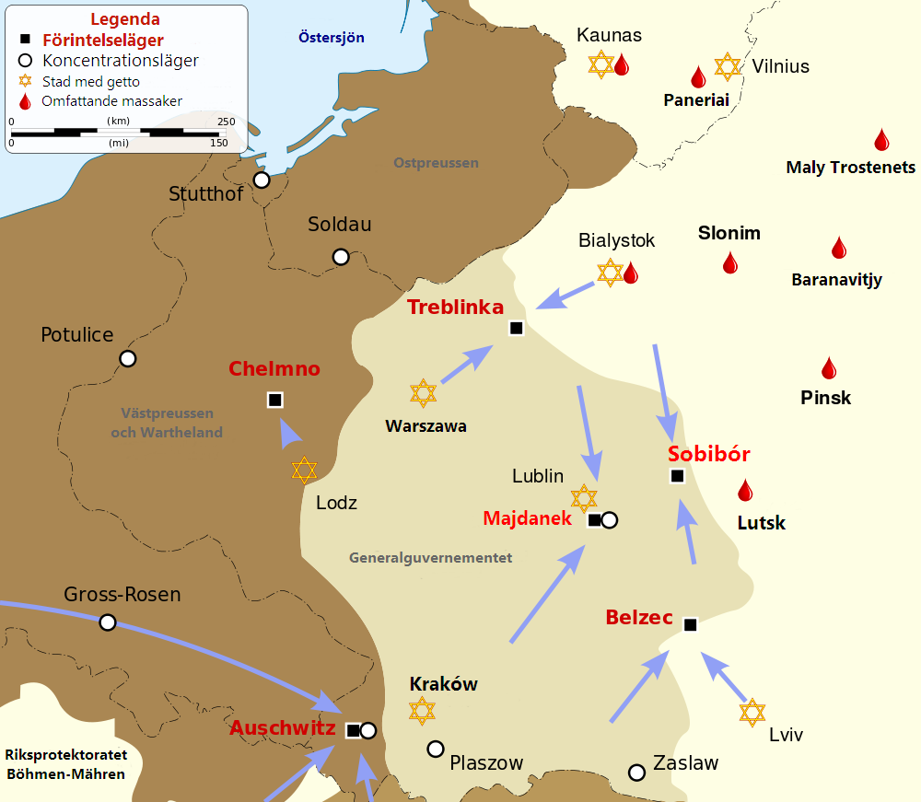
Förintelselägren och koncentrationsläger

Slide 7
Hur gick det till?
Från en början sköt man alla judar i de ockuperade området – Einsatzgruppen och andra specialgrupper hade det som uppgift – Dyrt och ineffektivt
Människor transporterades från alla tyska ockuperade områden till koncentrationsläger eller förintelseläger – Ofta från ghetton
Man anlände antingen ett koncentrationsläger (arbetsläger) eller förintelseläger (säker död)
Man gjorde mycket för att hålla judarna och andra grupper lugna – Till exempel genom att iscensätta att de skulle byta tåg eller att de skulle arbeta i förintelselägren
I förintelselägren gasades sedan personerna med olika gaser beroende på vilket förintelseläger det hade hamnat – Ofta cyklon b eller kolomonoxid

Slide 8
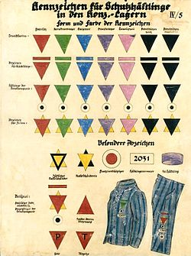
Följder av Förintelsen
Runt 6 miljoner judar dör till följd av nazisternas agerande
Flera andra grupper drabbas också hårt – några exempel är romer, homosexuella, funktionsnedsatta, intellektuella
Flera nazister som deltog i Förintelsen döms till döden i Nürnbergrättegångarna 1945 och även senare straff (Eichmann i Israel)
Helt annan uppfattning om vad människan i kapabel till – Förintelsen är unik i historien

Slide 9
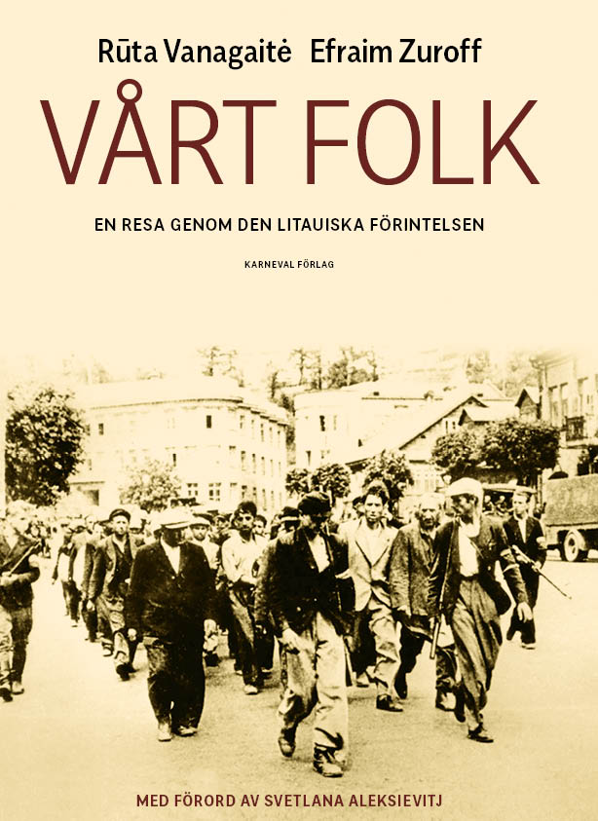
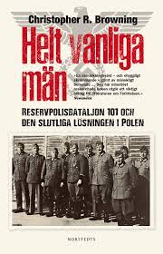
Hur var det möjligt?
Två böcker som beskriver det bra

Slide 10
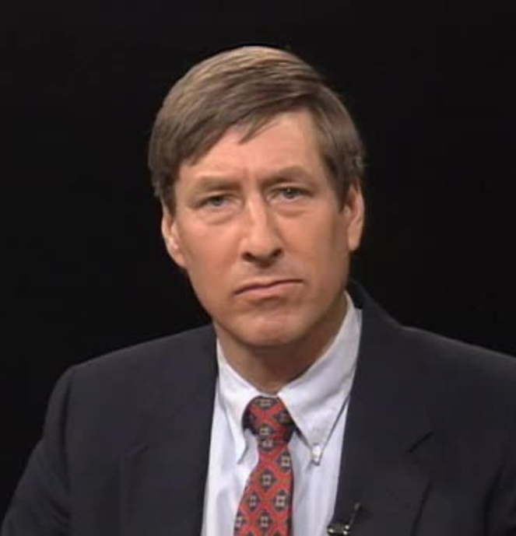
Helt vanliga män – Browning
Reservbataljon 101 – ungefär 400 män från Hamburgområdet som skickades till Polen under kriget
Övre medelåldersmän från en god social bakgrund – Med vanliga jobb (poliser, butiksägare osv.) – Inte nazister utan snarare socialdemokrater och liberaler
Dödade under 1 år 35000 judar (mestadels barn och kvinnor)
Anledningen? Order från högre makter, grupptryck, karriärsjakt, avhumanisering av offren
Helt vanliga människor begår fruktansvärda handlingar på grund av situationen de är i, alltså ett krig

Slide 11
Vårt Folk – Vanagaite & Zuroff
Två personer beskriver och besöker platser där massmord på judar skett i Litauen
95% av alla judar i Litauen dog under andra världskriget (högst procentuellt i hela Europa) – Ofta mördade av lokalbefolkningen som inte var nazister men antisemiter
När Tyskland ockuperade Litauen 1941 godkände man en fruktansvärd behandling av judarna – Lokalbefolkningen tog chansen och mördade, stal och utförde fruktansvärda handlingar mot judar.
Mer om detta i källövningen – Vittnesmål från Förintelsen i Litauen på Mahifi.

Slide 12
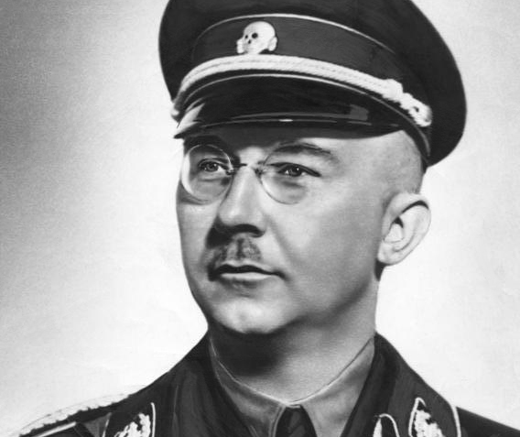
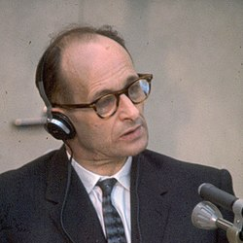
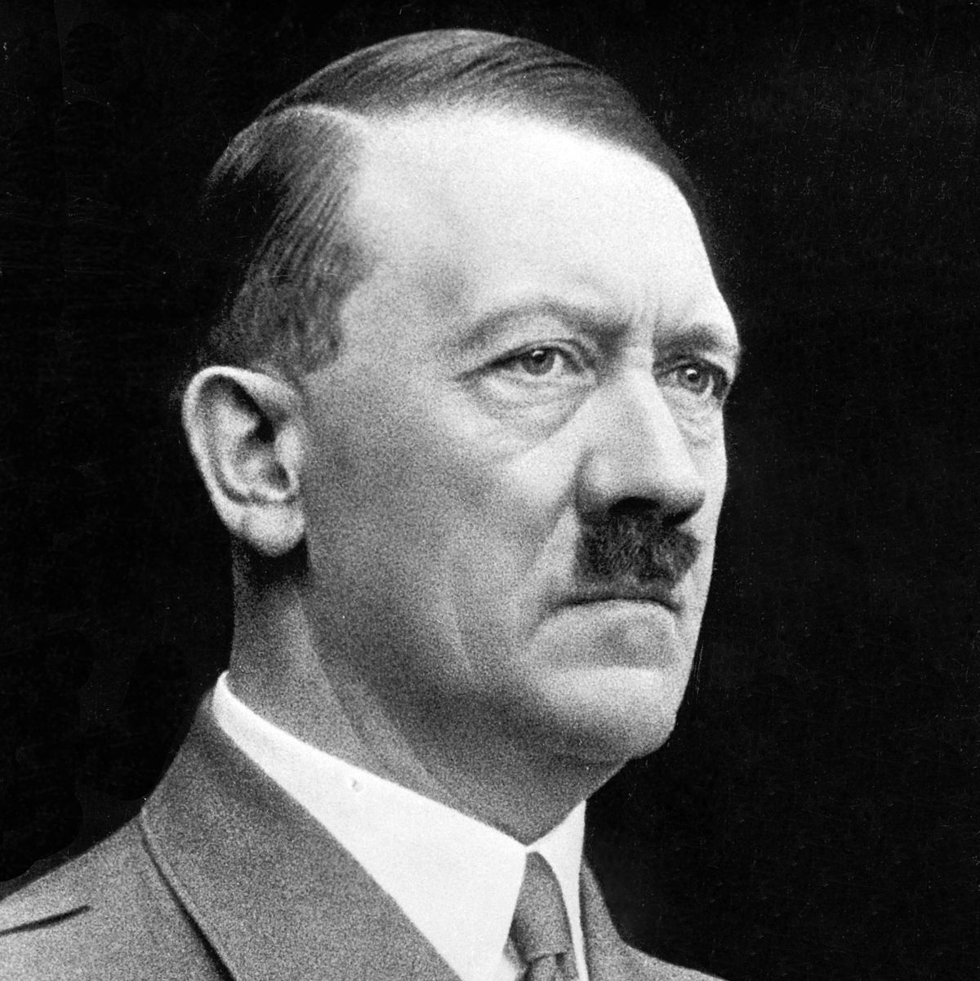
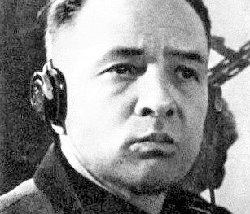
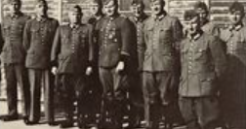
Den stora maskinen
Svårt att säga vem som har ansvaret för Förintelsen
Människor följde order och hade andra motiv
Det är flera miljoner människor som står ansvariga för det som skedde
Förståelsen för att extrema idéer kan få stora konsekvenser
”Jag lydde bara order” – Eichmann

Slide 13
Vem har ansvaret? Vem/vilka är skyldiga till att över 6 miljoner människor förlorat sitt liv?
Diskutera med din granne/grupp av 4
Hur kunde det gå så långt under en så förhållandevis kort tid?
Vad ska vi göra för att motverka liknande händelser i framtiden?

